Slide 1
Ρεμπέτικο
Μια Πειραιώτικη Ιστορία
ΔΡΑΣΕΙΣ ΕΝΕΡΓΟΥ ΠΟΛΙΤΗ ΤΟΠΙΚΗ ΙΣΤΟΡΙΑ
Υπεύθυνη Καθηγήτρια: Ελένη Αλεξανδρίδου
Γωγώ Χάλαρη
Αριάδνη Πούλιου
Φωτεινή Χρυσοβέργη
Ζέτα Ντιμπ

Slide 2
Η τοπική ιστορία του Πειραιά
Ο Πειραιάς είναι ένα από τα σημαντικότερα λιμάνια της Ελλάδας και βρίσκεται κοντά στην Αθήνα. Από την αρχαιότητα υπήρξε σημαντικό εμπορικό και ναυτικό κέντρο. Τον 19ο αιώνα άρχισε να αναπτύσσεται γρήγορα, καθώς αυξήθηκε το εμπόριο και η ναυτιλία. Μετά τη Μικρασιατική Καταστροφή το 1922, πολλοί πρόσφυγες εγκαταστάθηκαν στον Πειραιά και βοήθησαν στην ανάπτυξη της πόλης. Σήμερα ο Πειραιάς αποτελεί σημαντικό λιμάνι, εμπορικό κέντρο και βασικό σημείο σύνδεσης της Ελλάδας με τα νησιά.

Slide 3
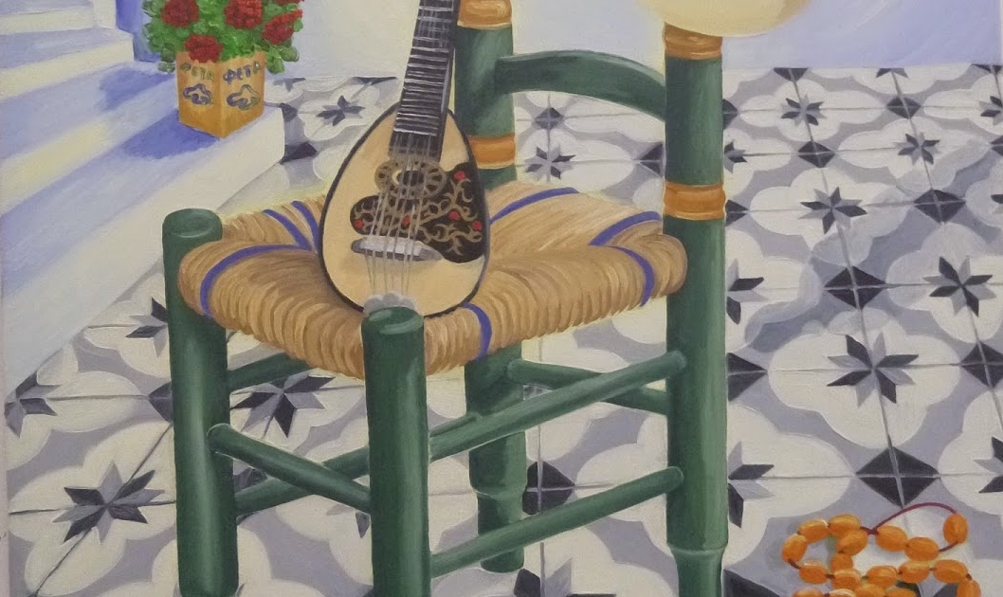
Ρεμπέτικα τα blues της Ελλάδας
Το ρεμπέτικο άρχισε να εμφανίζεται στα τέλη του 19ου αιώνα και αναπτύχθηκε περισσότερο στις αρχές του 20ού αιώνα, κυρίως στα μεγάλα λιμάνια της Ελλάδας, όπως ο Πειραιάς, η Θεσσαλονίκη και η Σμύρνη. Μετά τη Μικρασιατική Καταστροφή το 1922, οι πρόσφυγες έφεραν νέους μουσικούς ήχους και όργανα, βοηθώντας το ρεμπέτικο να εξελιχθεί και να γίνει πιο γνωστό.

Slide 4
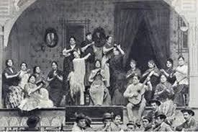
Τις μουσικές ρίζες του ρεμπέτικου οι μουσικολόγοι ακόμη τις ερευνούν. Συνδυάζουν πάντως τη Βυζαντινή εκκλησιαστική μουσική, το δημοτικό τραγούδι, τους αμανέδες της Μικράς Ασίας, το τούρκικο ζεϊμπέκικο, τα τραγούδια της ταβέρνας και των «καφέ Αμάν» (καφενεία με 2 ή 3 τραγουδιστές που αυτοσχεδίαζαν στίχους).

Slide 5
Η εξέλιξη του ρεμπέτικου
Το ρεμπέτικο εμφανίστηκε στις αρχές του 20ού αιώνα, κυρίως σε λιμάνια και φτωχές συνοικίες, όπως ο Πειραιάς. Μετά τη Μικρασιατική Καταστροφή, οι πρόσφυγες έφεραν νέες μουσικές επιρροές και το είδος εξελίχθηκε. Τα τραγούδια μιλούσαν για τη φτώχεια, την αγάπη, τη δυσκολία της ζωής και την ξενιτιά. Με τα χρόνια, το ρεμπέτικο έγινε πιο γνωστό και επηρέασε το ελληνικό λαϊκό τραγούδι.

Slide 6
Ρεμπέτικο και Πειραιάς
Ο Πειραιάς δεν είναι απλώς το μεγαλύτερο λιμάνι της χώρας. Είναι ένας τόπος φορτωμένος μνήμες, αγώνες, βιοπάλη, προσφυγιά, καημό και αξιοπρέπεια. Είναι μια πόλη που έμαθε να ζει με τη σκληρότητα της καθημερινότητας, αλλά και να τη μετατρέπει σε έκφραση, τραγούδι και ψυχή. Μέσα σε αυτό το περιβάλλον γεννήθηκε, ρίζωσε και ανδρώθηκε το ρεμπέτικο. Γι’ αυτό και οι δύο έννοιες, Πειραιάς και ρεμπέτικο, δεν συνδέονται απλώς ιστορικά· είναι δεμένες οργανικά, σαν δύο όψεις της ίδιας λαϊκής μνήμης.
Στις γειτονιές του λιμανιού, στις προσφυγικές συνοικίες, στα καφενεία, στα ταβερνεία, στα μικρά στέκια και στους δρόμους της φτωχολογιάς, το ρεμπέτικο βρήκε το φυσικό του σπίτι. Εκεί, ανάμεσα σε εργάτες, ναυτικούς, μάγκες, ξεριζωμένους και ανθρώπους του μόχθου, το μπουζούκι απέκτησε φωνή και τα τραγούδια έγιναν καθρέφτης μιας ζωής σκληρής αλλά αληθινής. Ο Πειραιάς δεν υπήρξε απλώς το σκηνικό αυτής της μουσικής· υπήρξε το έδαφος που τη γέννησε, τη διαμόρφωσε και της έδωσε χαρακτήρα.

Slide 7
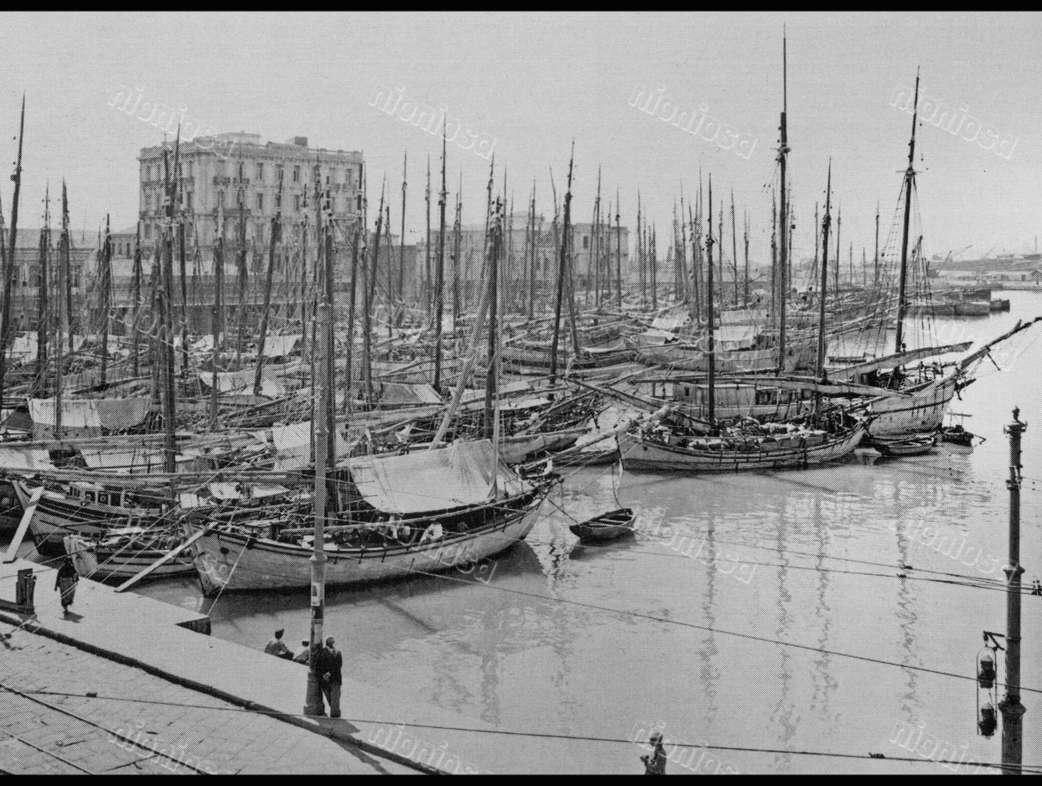
Το λιμάνι του Πειραιά
Τα Λεμονάδικα και το Μέγαρο Γιαννουλάτου στο βάθος με αρκετά καΐκια που έφερναν προϊόντα από τα νησιά ,περίπου το 1930.

Slide 8
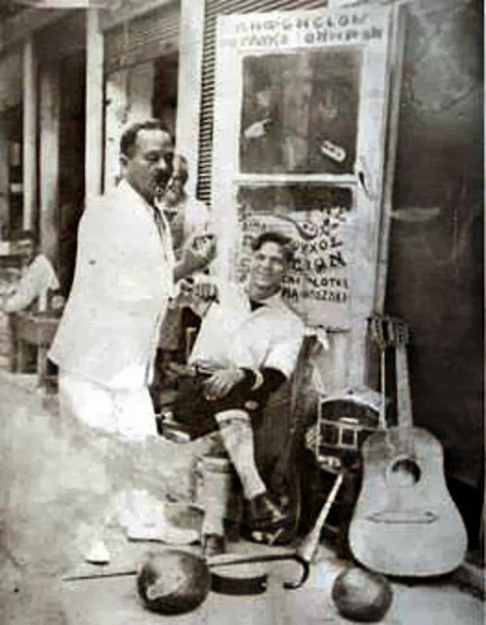
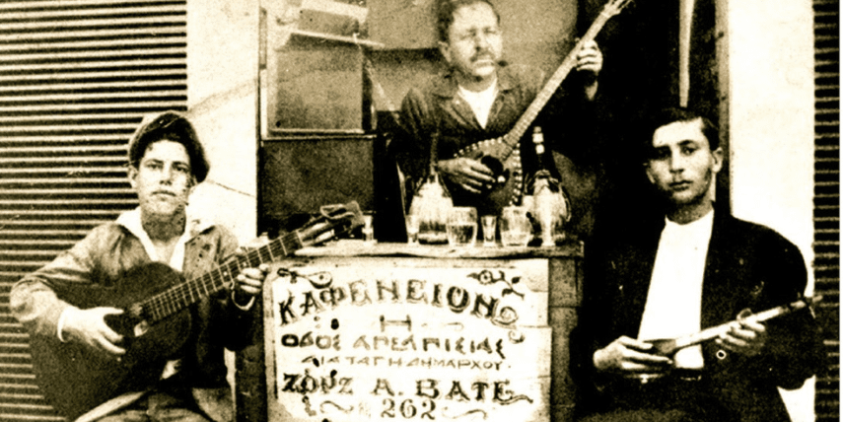
Οι στίχοι μιλούσαν για το λιμάνι και τα κορίτσια, τους τεκέδες και τις παράγκες, για πρόσωπα και περιστατικά.
Στέκι ήταν τα Λεμονάδικα, η τότε αγορά φρούτων και λαχανικών στην πλατεία Καραϊσκάκη, γύρω από την οποία είχαν εγκατασταθεί πολλοί φτωχοί πρόσφυγες (το «Κάτω στα Λεμονάδικα» του Βαγγέλη Παπάζογλου είναι ένα από τα δημοφιλέστερα ρεμπέτικα). Στην περιοχή αυτή ζούσαν γνωστοί ρεμπέτες όπως ο Μάρκος Βαμβακάρης, ο Ανέστης Δελιάς, ο Μάθεσης, ο Γενίτσαρης, ο Παπαϊωάννου κ.α. Συγκεντρώνονταν κυρίως στον καφενέ «Ζωρζ Μπατέ» του Γιώργου Μπάτη. Άνοιξε το 1931 και εκεί γράφτηκαν μερικά από τα σημαντικότερα ρεμπέτικα.
https://www.youtube.com/watch?v=V296Q3bm0QY

Slide 9
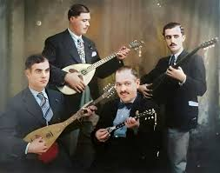
Στη δεκαετία του ’30, το ρεμπέτικο βρήκε το επίκεντρό του στις ταβέρνες, τα καφενεία και τους τεκέδες του Πειραιά. Οι πρώτες κομπανίες εμφανίστηκαν στον Καρβουνιάρη, στον Άγιο Διονύσιο, στα Ταμπούρια, στη Δραπετσώνα κι εδώ στο Πασαλιμάνι. Εκεί συναντήθηκαν οι πατέρες του ρεμπέτικου. Ο Μάρκος Βαμβακάρης – ο “πατριάρχης” του πειραιώτικου ρεμπέτικου- με το μπουζούκι του και τους στίχους που μιλούσαν για τη φτώχεια, τον έρωτα και τη μαγκιά. Και οι Ανέστης Δελιάς, Στράτος Παγιουμτζής, Γιάννης Παπαϊωάννου, Μπάτης – όλοι παιδιά του λιμανιού, που έκαναν το μπουζούκι όργανο έκφρασης μιας ολόκληρης κοινωνικής τάξης. Τα τραγούδια τους μιλούσαν για τον έρωτα, τη φτώχεια, την αδικία, τη φυλακή, τα ναρκωτικά, την αστυνομική καταστολή. Ράπερς του προηγούμενου αιώνα δηλαδή
Η πρώτη κομπανία, που έκανε ηχογραφήσεις σε γραμμόφωνο, δημιουργήθηκε το 1934. Ήταν η περίφημη «Τετράς ξακουστή του Πειραιώς». Μέλη της ο (μετέπειτα διάσημος σε όλη την Ελλάδα) Μάρκος Βαμβακάρης και ο δάσκαλός του Γιώργος Μπάτης, μαζί με τους Ανέστη Δελιά και Στράτο Παγιουμτζή
Τετράς ξακουστή του Πειραιώς
https://www.youtube.com/watch?v=Uex2cYcDZOY&list=PLHVSWXHB9vKdQfWQfNi_WK_fg564LohOF&index=29

Slide 10

Πενιές για χάρη της μπάλας στον Πειραιά
Ρεμπέτικο και Ολυμπιακός είναι δυο όψεις του ίδιου κοινωνικού φαινομένου. Ο Ολυμπιακός και το ρεμπέτικο γεννήθηκαν από την ίδια ψυχή: τον λαό του Πειραιά. Και τα δύο αναδύθηκαν μέσα από τις φτωχογειτονιές του λιμανιού, μέσα από τις αλάνες και τα προσφυγικά, μέσα από τον μόχθο των εργατών και την περηφάνια των ανθρώπων που δεν είχαν πολλά, αλλά είχαν τα δικά τους όνειρα, τις δικές τους αξίες, τη δική τους ταυτότητα. . Το κόκκινο νήμα που δένει τη μουσική και το ποδόσφαιρο στον Πειραιά είναι η λαϊκή κουλτούρα. Κι αυτή περνάει μέσα από τον Ολυμπιακό, τον σύνδεσμο φιλάθλων που απλώθηκε στις εργατογειτονιές, στους χαμάληδες του λιμανιού, στα προσφυγικά χαμόσπιτα, στο περιθώριο των τεκέδων και στην Τρούμπα. Δεν είναι άλλωστε τυχαίο ότι ο Μάρκος Βαμβακάρης έλεγε: «Ολυμπιακός και ξερό ψωμί»
«Που εσάρωσες τη Σάντος»
Το 1961 η βραζιλιάνικη Σάντος ήρθε στην Αθήνα για τον τελευταίο σταθμό της περιοδείας της. Ηταν πέντε χρόνια αήττητη όταν έπαιξε απέναντι στον Ολυμπιακό στις 4 Ιουλίου στην κατάμεστη από 25.000 θεατές Λεωφόρο, που είχαν πληρώσει ένα ιδιαίτερα τσουχτερό εισιτήριο. Προκάλεσε παγκόσμια αίσθηση η ήττα της Σάντος του Πελέ από ελληνική ομάδα. Οι δρόμοι της Αθήνας και του Πειραιά πλημμύρισαν από κόσμο που πανηγύριζε έως το πρωί.
Ο Πειραιάς έμπαινε στον παγκόσμιο ποδοσφαιρικό χάρτη και ο θρίαμβος έγινε τραγούδι. Ο Στράτος Παγιουμτζής έβαλε τη μουσική στο σαρανταπεντάρι που βγήκε λίγες μέρες αργότερα: «Ολυμπιακέ μεγάλε, Ολυμπιακέ τρανέ, που εσάρωσες τη Σάντος, την ομάδα του Πελέ…».
https://www.youtube.com/watch?v=cLgD7XB2jm8

Slide 11
«Ολυμπιακέ, ομάδα δοξασμένη, ομάδα μου γλυκιά, τρανή και ξακουσμένη.
Όσο αγαπώ τη μάνα τη δικιά μου, τόσο σ’ αγαπώ και σ’ έχω στην καρδιά μου.
Ολυμπί-Ολυμπί-Ολυμπιακέ,
Φλαμένγκο, Λέφσκι νίκησες,
Σάντος και Ζαγκλεμπιέ» https://www.youtube.com/watch?v=JfJaHhZ0iHQ
«Φλαμένγκο, Λέφσκι νίκησες»
Δύο χρόνια μετά ο Ολυμπιακός πέτυχε μια μεγάλη επιτυχία, την πρώτη εκτός συνόρων. Κατέκτησε το Βαλκανικό Κύπελλο απέναντι στη Λέφσκι Σόφιας παίζοντας τρίτο αγώνα στην «ουδέτερη» Κωνσταντινούπολη. Παραλήρημα ενθουσιασμού και περηφάνιας από 10.000 οπαδούς στο αεροδρόμιο του Ελληνικού που όρμησαν μέσα στο αεροσκάφος, πήραν τους παίκτες στους ώμους και τους πήγαν με τα πόδια από το Ελληνικό ως τον Πειραιά, όπου στήθηκε ένα ατέλειωτο γλέντι.
Ο μεγάλος μας ρεμπέτης Βαγγέλης Περπινιάδης άρχισε να σκαρώνει ένα τραγούδι στο μπουζούκι στο σπίτι του στο Χαϊδάρι με παρέα τον Στράτο Διονυσίου, τον Τάκη Λαζόπουλο κ.ά. Την επομένη κιόλας με προτροπή του Μίνωα Μάτσα μπήκε στο στούντιο:

Slide 12
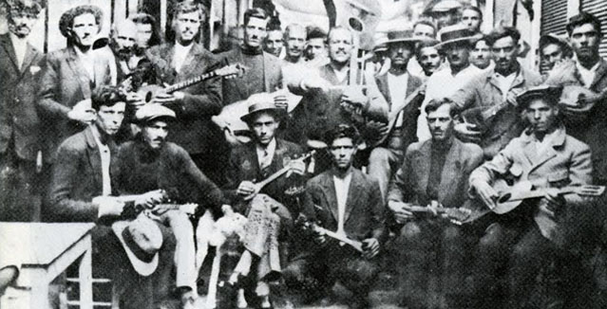
Οι σημαντικότεροι ρεμπέτες
Μερικοί από τους σημαντικότερους ρεμπέτες ήταν ο Δημήτρης Γκόγκος γνωστός ως Μπαγιαντέρας, ο Μάρκος Βαμβακάρης, ο Βασίλης Τσιτσάνης, ο Γιώργος Μπάτης, ο Ανέστης Δελιάς , ο Γιάννης Ππαϊωάννου , ο Στράτος Παγιουμτζής κ.α. Με τα τραγούδια τους βοήθησαν το ρεμπέτικο να γίνει γνωστό σε όλη την Ελλάδα και άφησαν μεγάλη μουσική κληρονομιά.

Slide 13
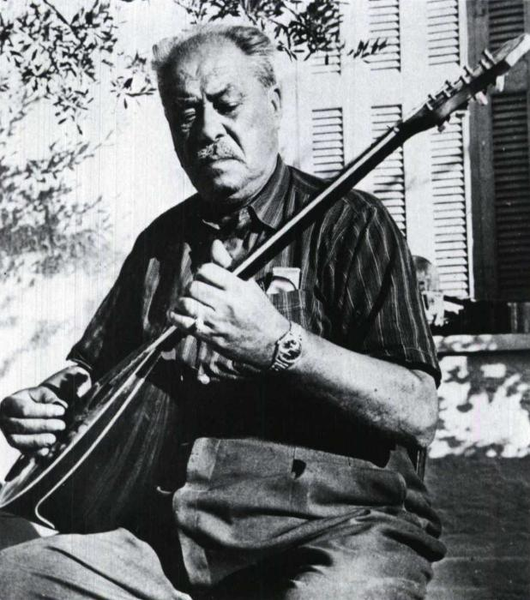
Μάρκος Βαμβακάρης
Ρεμπέτης, από τους ακρογωνιαίους λίθους της λαϊκής μουσικής. Γεννήθηκε στις 10 Μαΐου του 1905 στον συνοικισμό Σκαλί της Άνω Χώρας της Σύρου από οικογένεια καθολικών. Η οικογένειά του ήταν φτωχή, έφερε όμως το «μικρόβιο» της μουσικής. Ο πατέρας του έπαιζε γκάιντα και ο παππούς του έγραφε τραγούδια.
Πριν καλά - καλά ξεκινήσει το σχολείο, ο Μάρκος αναγκάστηκε να διακόψει, διότι πήραν τον πατέρα του στο στρατό, και έπιασε δουλειά με τη μητέρα του σε ένα κλωστήριο. Τα επόμενα χρόνια δούλεψε ως χασάπης, εφημεριδοπώλης, οπωροπώλης, λούστρος, και το 1917, σε ηλικία 12 ετών, έφυγε για τον Πειραιά.
Αρχικά, εγκαταστάθηκε στα Ταμπούρια κι έπιασε δουλειά ως γαιανθρακεργάτης. Δούλεψε ακόμα ως λιμενεργάτης και ως εκδορέας στα σφαγεία, ενώ τα βράδια σύχναζε στους τεκέδες, όπου το 1924 άκουσε για πρώτη φορά στη ζωή του μπουζούκι. Εντυπωσιάστηκε και μέσα σε ελάχιστους μήνες έγινε ένας από τους καλύτερους αυτοδίδακτους μπουζουξήδες. Την περίοδο αυτή έκανε και τον πρώτο του γάμο με τη Ζιγκοάλα.
Το 1925 κατατάχθηκε στο στρατό και όταν απολύθηκε άρχισε να γράφει τα πρώτα του τραγούδια. Έως το 1933 είχε γράψει πάνω από 50 τραγούδια.
Την επόμενη χρονιά δημιούργησε με τρεις φίλους του -τον Γιώργο Μπάτη, τον Στράτο Παγιουμτζή και τον Ανέστη Δελιά- ένα πρωτοποριακό για την εποχή μουσικό σχήμα που ονομάστηκε «Η Τετράς η ξακουστή του Πειραιώς». Ο Μάρκος άνοιξε το δικό του μαγαζί στα Άσπρα Χώματα. Η αστυνομία, όμως, δεν του έδωσε άδεια. Έτσι αναγκάστηκε να το κλείσει και για πρώτη φορά έπειτα από 20 χρόνια ταξίδεψε με τον Μπάτη στη Σύρο. Έπαιξαν μαζί για περίπου δύο μήνες σ' ένα μαγαζί της παραλίας και όταν γύρισε στον Πειραιά έγραψε τη Φραγκοσυριανή, ίσως το πιο γνωστό τραγούδι του.
Με την έναρξη του Β’ παγκοσμίου πολέμου,άρχισε να παίρνει την κάτω βόλτα. Το 1941 πέθανε ο αδερφός του και το 1942 η μητέρα του Ελπίδα. Την εποχή εκείνη, ο Μάρκος παντρεύτηκε με ορθόδοξο γάμο τη δεύτερη σύζυγό του, τη Βαγγελιώ, με την οποία έκανε τρία αγόρια. Μετά τον πόλεμο, ο Μάρκος Βαμβακάρης άρχισε να βγάζει ξανά δίσκους σε διάφορες εταιρίες και όλοι γίνονταν ανάρπαστοι. Το 1954 αρρώστησε με βαριά αρθρίτιδα και σταμάτησε να παίζει. Όταν θέλησε να επιστρέψει στο πάλκο, όλοι τον είχαν ξεχάσει. Η ελληνική μουσική βιομηχανία τον θεωρούσε «ξεπερασμένο» και δεν τον έπαιρνε κανένας σε κάποιο μαγαζί.
Η κατάσταση άλλαξε δραματικά το 1960, όταν έπειτα από πρωτοβουλία του Βασίλη Τσιτσάνη, κυκλοφορούν από την Columbia παλιά και καινούρια τραγούδια του Βαμβακάρη, τραγουδισμένα από τον ίδιο και από καλλιτέχνες όπως ο Γρηγόρης Μπιθικώτσης, η Καίτη Γκρέι, ο Στράτος Διονυσίου, κ.ά.
Το εγχείρημα σημείωσε τεράστια επιτυχία και ο Μάρκος είχε την ευκαιρία να ξαναδουλέψει στα λαϊκά πάλκα.
Στις 8 Φεβρουαρίου του 1972, ο Μάρκος Βαμβακάρης πέρασε στην ιστορία, αφήνοντας μια τεράστια παρακαταθήκη.
https://www.youtube.com/watch?v=SHHbxRdZ1Yc

Slide 14
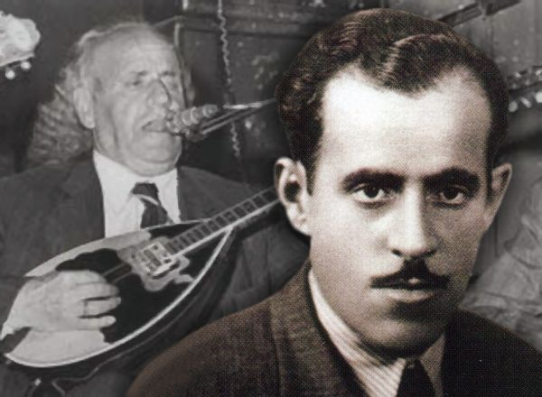
Δημήτρης Γκόγκος
«Μπαγιαντέρας»
Σπουδαίος ρεμπέτης, γνωστός και ως «Μπαγιαντέρας». Γεννήθηκε το 1903 στο Χατζηκυριάκειο, στον Πειραιά, και ήταν το τελευταίο από τα 22 παιδιά του Γιάννη Γκόγκου, υπαξιωματικού του Βασιλικού Ναυτικού από τον Πόρο, και της Αγγελικής από την Ύδρα.
Από μικρός ακολούθησε το δρόμο των γραμμάτων και σπούδασε ηλεκτρολόγος. Δεν άσκησε, όμως, ποτέ το επάγγελμα, λόγω του ατίθασου χαρακτήρα του και της ενασχόλησής του με την ελευθέρα πάλη. Με τη μουσική καταπιάστηκε από μικρός. Έως το 1920 έπαιζε μαντολίνο και κιθάρα, μετά βιολί και από το 1924 άρχισε να μαθαίνει μπουζούκι και μπαγλαμά. Το μπουζούκι το γνώρισε στη φυλακή, όταν κατά τη διάρκεια της στρατιωτικής του θητείας στο ναυτικό καταδικάστηκε σε κάθειρξη 6 ετών, γιατί τροφοδοτούσε με εκρηκτικά φίλους του ψαράδες.
Το 1925 διασκεύασε την ιταλική οπερέτα «Μπαγιαντέρα», του Έριχ Κάλμαν, για λαϊκή ορχήστρα με μπουζούκι και μαντολίνο. Από τότε απέκτησε το παρατσούκλι Μπαγιαντέρας.
Λίγο πριν από τη δεκαετία του '30 άρχισε να τριγυρνάει στα Πειραιώτικα στέκια, όπου σύχναζε ο εργατόκοσμος του λιμανιού. Έτσι απέκτησε στενή σχέση με τους πρωτεργάτες του ρεμπέτικου, κυρίως τον Μάρκο Βαμβακάρη, τον Στράτο Παγιουμτζή και τον Γιώργο Μπάτη. Το 1937 ηχογράφησε τον πρώτο του δίσκο στην Columbia με τίτλο «οι Καπνεργάτριες», με το τραγούδι «η καπνουλού» αφιερωμένο στη σύντροφο της ζωής του, καπνεργάτρια και στιχουργό Δέσποινα Αραμπατζόγλου.
Τον Απρίλιο του 1941 τυφλώθηκε από γλαύκωμα και μάλιστα πάνω στο πάλκο, την ώρα που τραγουδούσε. Φίλοι και συνεργάτες άρχισαν να τον περιφρονούν κι εκείνος έκανε το παν για να τους αποδείξει την αξία του. Έτσι, δημιούργησε ορισμένες από τις μεγαλύτερες επιτυχίες του.
Όμως τα χρόνια της κατοχής που ακολούθησαν ήταν δύσκολα και φτωχικά. Το πρωί πήγαινε στα συσσίτια για να εξασφαλίσει το γάλα των παιδιών του και τα βράδια έπαιζε σε διάφορα ταβερνάκια. Μετά τον πόλεμο, άρχισε και πάλι να γράφει, να δισκογραφεί και να εμφανίζεται σε μεγάλα μαγαζιά της τότε Αθήνας.
Τα τελευταία χρόνια της ζωής του απομονώθηκε στο σπίτι του στον Άγιο Ιερόθεο, συντροφιά με τη σύζυγό του Δέσποινα. Από τον Οκτώβριο του 1985 άρχισε να αντιμετωπίζει προβλήματα υγείας και στις 18 Νοεμβρίου του 1985 άφησε την τελευταία του πνοή.
https://www.youtube.com/watch?v=JmPOwU4H-Rs

Slide 15
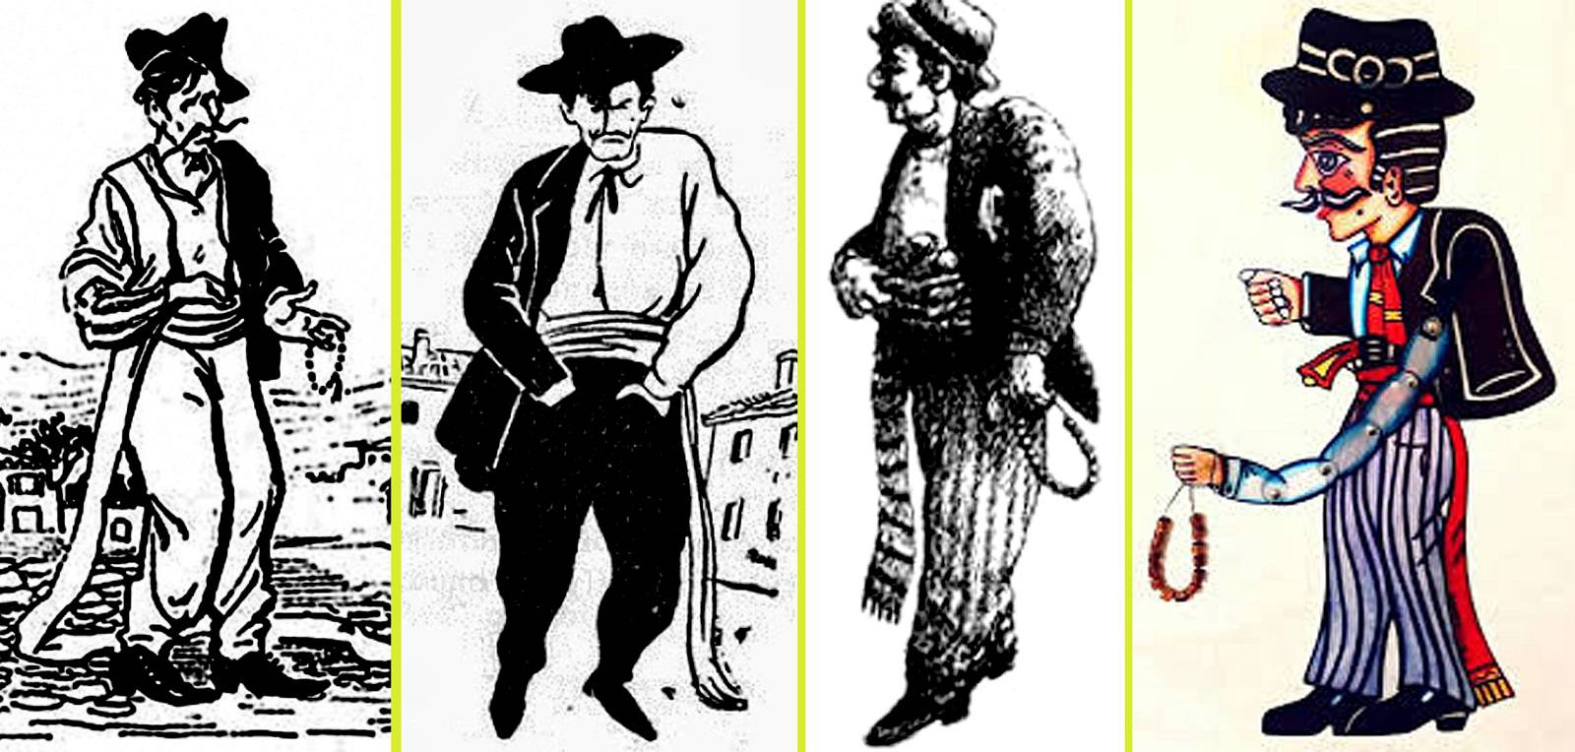
Πώς ντύνονταν και μιλούσαν οι ρεμπέτες
Οι ρεμπέτες συνήθως ντύνονταν απλά αλλά με ιδιαίτερο στυλ. Πολλοί φορούσαν καπέλα, σακάκια, φαρδιά παντελόνια και γυαλιστερά παπούτσια. Οι μάγκες του Πειραιά είχαν χαρακτηριστικό ντύσιμο και ξεχώριζαν για το ύφος τους.
Στην ομιλία τους χρησιμοποιούσαν συχνά λαϊκές λέξεις και αργκό (μάγκικη γλώσσα), που ήταν ιδιαίτερη και πολλές φορές δύσκολη για άλλους ανθρώπους να καταλάβουν.
https://www.youtube.com/watch?v=cV5XRlQPnAs

Slide 16
Πώς ζούσαν και συμπεριφέρονταν οι ρεμπέτες
Οι ρεμπέτες ζούσαν κυρίως σε φτωχές γειτονιές, κοντά σε λιμάνια και εργατικές περιοχές. Πολλοί εργάζονταν σε δύσκολες δουλειές και περνούσαν αρκετό χρόνο σε ταβέρνες και χώρους μουσικής, όπου έπαιζαν και τραγουδούσαν. Συχνά έδειχναν περηφάνια, ελευθερία και αλληλεγγύη μεταξύ τους. Μέσα από τα τραγούδια τους εξέφραζαν τα προβλήματα, τις χαρές και τις δυσκολίες της καθημερινής ζωής.

Slide 17
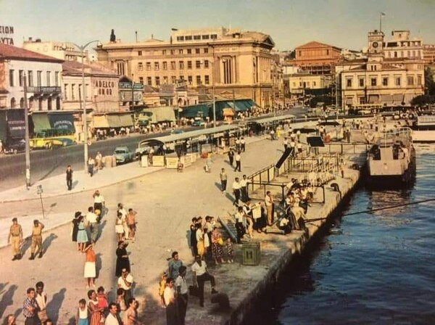
Υπάρχει ακόμα το ρεμπέτικο στον Πειραιά;
Ναι, το ρεμπέτικο υπάρχει ακόμα στον Πειραιάς. Σήμερα γίνονται μουσικές βραδιές και εκδηλώσεις με ρεμπέτικα τραγούδια, ενώ πολλοί μουσικοί συνεχίζουν να παίζουν μπουζούκι και να κρατούν ζωντανή αυτή τη μουσική παράδοση. Το ρεμπέτικο παραμένει σημαντικό κομμάτι της ελληνικής κουλτούρας.

Slide 18
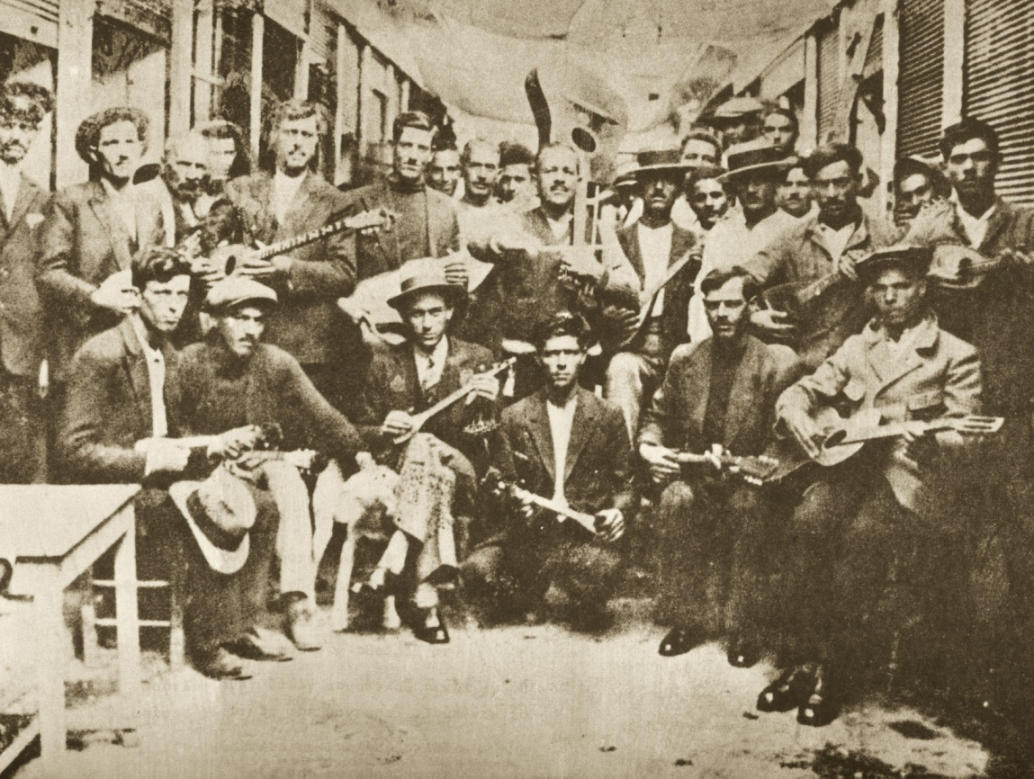
Οι μάγκες δεν υπάρχουν πια
https://www.youtube.com/watch?v=m7rml-ymAyk

